Slide 1


2023년 7월 18일 Study Meeting
상식 기반 QA 모델에서의 그래프 순환 구조의 영향
Influence of Graph Cyclic structure on Common Sense - based QA models
정지$원$
성균관대학교 인공지능학과
석사과정
jwjw9603@g.skku.edu

Slide 2
Influence of Graph Cyclic structure
Contents
01
회의록
02
진행상황
진행상황
중간결과

Slide 3
회의록
이번주에 진행하기로 했던 것
에지 개수가 200개 내외의 데이터로 분석 진행함
분석한 문제들의 경향성을 한 눈에 알아보기
그래프에 표시하기
QA-GNN은 맞추고 Cycle Encoder은 틀린 문제들의 경향성은?
테스트 데이터 개수 : 500개
Cycle encoder가 틀린 문제 수 : 145개
QA-GNN이 틀린 문제 수 : 155개
서로 다른 정답을 도출한 문제 수 : 110개
cycle encoder은 맞추고 QA-GNN은 틀린 문제 수 : 47개
QA-GNN은 맞추고 Cycle encoder은 틀린 문제 수 : 38개
두 모델 모두 틀린 문제 수 : 25개

Slide 4
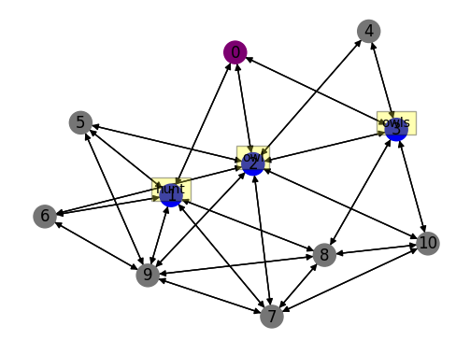
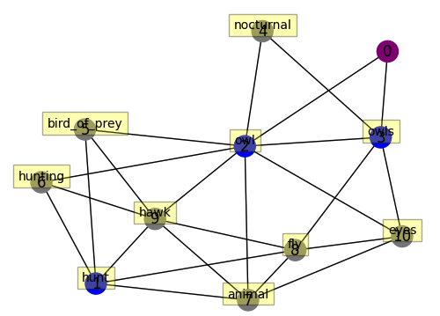
진행상황
788
Q. “Owls are likely to hunt at"
A. 3pm B. 2am C. 6pm D. 7am

Slide 5
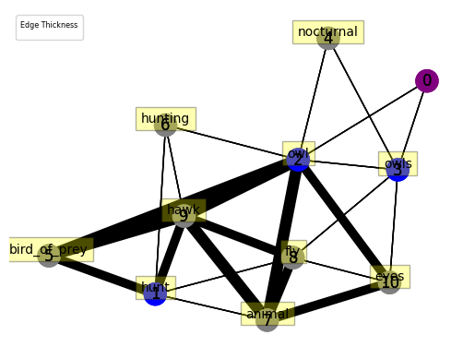
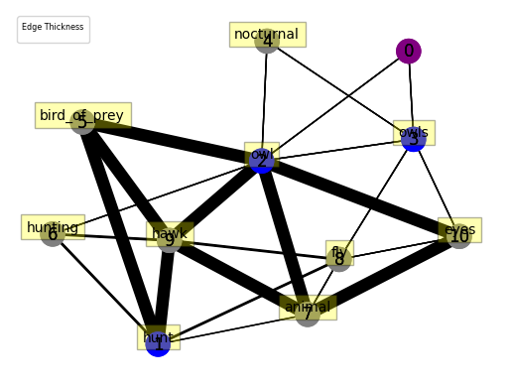
진행상황
10 : 788
Q. “Owls are likely to hunt at"
A. 3pm B. 2am C. 6pm D. 7am
1-layer

Slide 6
진행상황
10 : 788
Q. “Owls are likely to hunt at"
A. 3pm B. 2am C. 6pm D. 7am
1-layer
Top 10 node_list values with the largest average Alpha1:
Node list: [2, 5, 9], Average Alpha1: 0.2533, Edge Types: [7, 26, 36]
2. Node list: [2, 7, 9], Average Alpha1: 0.2533, Edge Types: [7, 26, 36]
3. Node list: [1, 5, 9], Average Alpha1: 0.2505, Edge Types: [36, 26, 9]
4. Node list: [1, 5, 9], Average Alpha1: 0.2495, Edge Types: [36, 26, 17]
5. Node list: [2, 5, 9], Average Alpha1: 0.2495, Edge Types: [17, 26, 36]
6. Node list: [2, 7, 9], Average Alpha1: 0.2495, Edge Types: [17, 26, 36]
7. Node list: [2, 10, 7], Average Alpha1: 0.2495, Edge Types: [17, 36, 26]
8. Node list: [8, 7, 9], Average Alpha1: 0.2495, Edge Types: [17, 26, 36]
9. Node list: [2, 9, 5], Average Alpha1: 0.2297, Edge Types: [17, 7, 26]
10. Node list: [2, 9, 7], Average Alpha1: 0.2297, Edge Types: [17, 7, 26]

Slide 7
진행상황
10 : 788
Q. “Owls are likely to hunt at"
A. 3pm B. 2am C. 6pm D. 7am
1-layer
Top 10 node_list values with the largest average Alpha1:
Node list: [1, 9, 7], Average Alpha1: 0.3042, Edge Types: [28, 7, 36]
2. Node list: [1, 9, 6], Average Alpha1: 0.2931, Edge Types: [28, 17, 36]
3. Node list: [1, 9, 8], Average Alpha1: 0.2931, Edge Types: [28, 36, 17]
4. Node list: [2, 5, 9], Average Alpha1: 0.2846, Edge Types: [7, 26, 36]
5. Node list: [2, 7, 9], Average Alpha1: 0.2846, Edge Types: [7, 26, 36]
6. Node list: [1, 9, 5], Average Alpha1: 0.2818, Edge Types: [28, 7, 17]
7. Node list: [1, 5, 9], Average Alpha1: 0.2735, Edge Types: [36, 26, 17]
8. Node list: [2, 5, 9], Average Alpha1: 0.2735, Edge Types: [17, 26, 36]
9. Node list: [2, 7, 9], Average Alpha1: 0.2735, Edge Types: [17, 26, 36]
10. Node list: [2, 10, 7], Average Alpha1: 0.2735, Edge Types: [17, 36, 26]

Slide 8
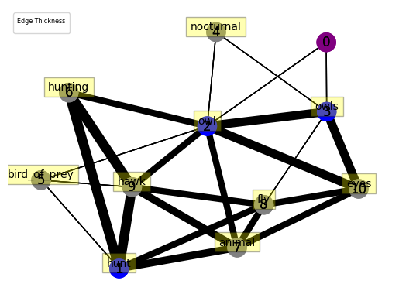
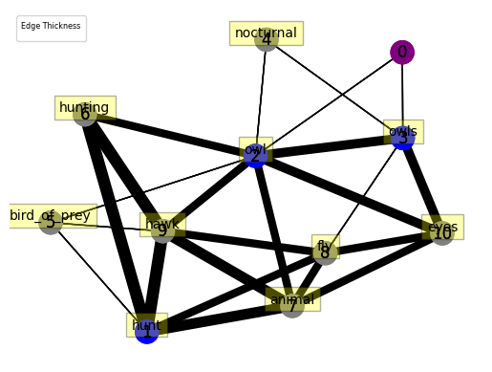
진행상황
788
Q. “Owls are likely to hunt at"
A. 3pm B. 2am C. 6pm D. 7am
5-layer

Slide 9
진행상황
788
Q. “Owls are likely to hunt at"
A. 3pm B. 2am C. 6pm D. 7am
5-layer
Top 10 node_list values with the largest average Alpha5:
Node list: [1, 6, 9], Average Alpha5: 0.3112, Edge Types: [36, 36, 17]
2. Node list: [1, 8, 7], Average Alpha5: 0.3112, Edge Types: [36, 17, 36]
3. Node list: [1, 9, 6], Average Alpha5: 0.3112, Edge Types: [36, 17, 36]
4. Node list: [1, 9, 8], Average Alpha5: 0.3112, Edge Types: [36, 36, 17]
5. Node list: [2, 6, 9], Average Alpha5: 0.3112, Edge Types: [17, 36, 36]
6. Node list: [2, 10, 7], Average Alpha5: 0.3112, Edge Types: [17, 36, 36]
7. Node list: [8, 10, 7], Average Alpha5: 0.3112, Edge Types: [17, 36, 36]
8. Node list: [1, 9, 7], Average Alpha5: 0.2998, Edge Types: [36, 7, 36]
9. Node list: [2, 3, 10], Average Alpha5: 0.2933, Edge Types: [36, 29, 36]
10. Node list: [1, 6, 9], Average Alpha5: 0.2795, Edge Types: [36, 36, 9]

Slide 10
진행상황
788
Q. “Owls are likely to hunt at"
A. 3pm B. 2am C. 6pm D. 7am
5-layer
Top 10 node_list values with the largest average Alpha5:
Node list: [1, 6, 9], Average Alpha5: 0.2977, Edge Types: [36, 36, 17]
2. Node list: [1, 8, 7], Average Alpha5: 0.2977, Edge Types: [36, 17, 36]
3. Node list: [1, 9, 6], Average Alpha5: 0.2977, Edge Types: [36, 17, 36]
4. Node list: [1, 9, 8], Average Alpha5: 0.2977, Edge Types: [36, 36, 17]
5. Node list: [2, 6, 9], Average Alpha5: 0.2977, Edge Types: [17, 36, 36]
6. Node list: [2, 10, 7], Average Alpha5: 0.2977, Edge Types: [17, 36, 36]
7. Node list: [8, 10, 7], Average Alpha5: 0.2977, Edge Types: [17, 36, 36]
8. Node list: [2, 3, 10], Average Alpha5: 0.2858, Edge Types: [36, 29, 36]
9. Node list: [1, 9, 7], Average Alpha5: 0.2852, Edge Types: [36, 7, 36]
10. Node list: [1, 6, 9], Average Alpha5: 0.2675, Edge Types: [36, 36, 9]

Slide 11
진행상황
다른 경향성의 사이클
hunt
owl
1
2
>
Is related to
Is related to
Is related to
Is related to
Cycle Encoder
9
7
3
10
Is a
Part of
hawk
animal
hawk
eyes
hunt
owl
1
2
<
Is related to
Is related to
Is related to
Is related to
QA-GNN
9
7
3
10
Is a
Part of
hawk
animal
hawk
eyes

Slide 12
진행상황
analysis
이 문제에서 CE(Cycle Encoder)보다 QA-GNN의 alpha1값이 더 컸다. 하지만 Alpha5값은 CE가 QA-GNN보다 컸다.(평균기준)
CE는 alpha1->alpha5로 갈수록 값이 증가, QA-GNN은 감소
Top10 alpha1값의 순서는 ce, QA-GNN 많이 달랐지만 alpha5는 거의 경향성이 비슷했다. (두 개의 사이클만의 순서만 달랐다.)
이 다음 문제부터는 경향성만 짚고 넘어간다

Slide 13
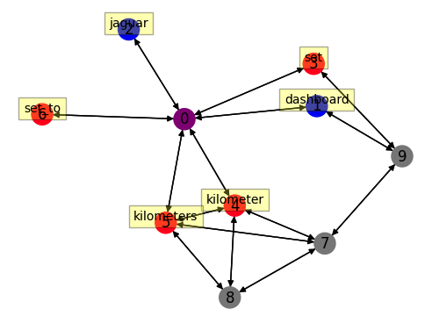
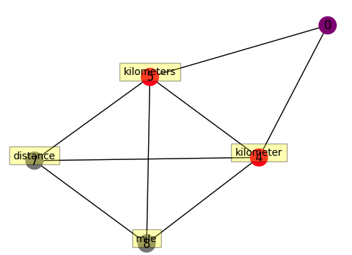
진행상황
8-53
Q. “the dashboard reading in a jaguar would likely be set to which of these?”
A. set to calories B. set to volume C. set to kilometers D. set to width

Slide 14
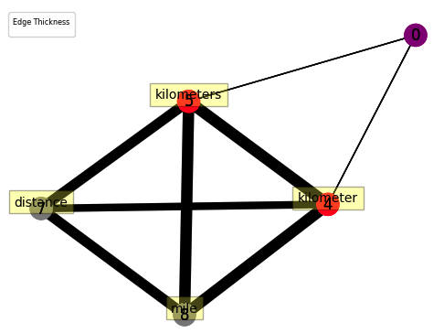
진행상황
8-53
Q. “the dashboard reading in a jaguar would likely be set to which of these?”
A. set to calories B. set to volume C. set to kilometers D. set to width
Top 10 node_list values with the largest average Alpha1:
Node list: [4, 7, 5], Average Alpha1: 0.1915, Edge Types: [36, 17, 17]
2. Node list: [8, 7, 5], Average Alpha1: 0.1885, Edge Types: [36, 17, 21]
3. Node list: [8, 7, 5], Average Alpha1: 0.1854, Edge Types: [17, 17, 21]
4. Node list: [4, 8, 5], Average Alpha1: 0.1786, Edge Types: [21, 2, 17]
5. Node list: [4, 8, 5], Average Alpha1: 0.1774, Edge Types: [21, 17, 17]
6. Node list: [4, 8, 7], Average Alpha1: 0.1711, Edge Types: [21, 36, 17]
7. Node list: [4, 8, 7], Average Alpha1: 0.1680, Edge Types: [21, 17, 17]
8. Node list: [8, 7, 5], Average Alpha1: 0.1662, Edge Types: [36, 17, 36]
9. Node list: [8, 7, 5], Average Alpha1: 0.1630, Edge Types: [17, 17, 36]
10. Node list: [4, 8, 5], Average Alpha1: 0.1499, Edge Types: [36, 2, 17]

Slide 15
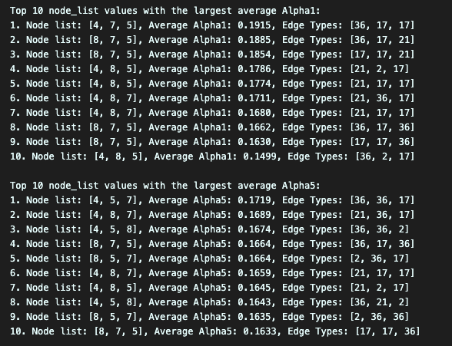
진행상황
8-53
Q. “the dashboard reading in a jaguar would likely be set to which of these?”
A. set to calories B. set to volume C. set to kilometers D. set to width

Slide 16
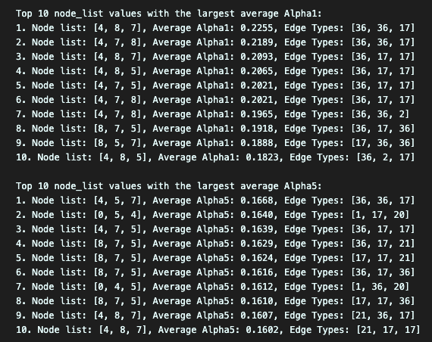
진행상황
8-53
Q. “the dashboard reading in a jaguar would likely be set to which of these?”
A. set to calories B. set to volume C. set to kilometers D. set to width

Slide 17
진행상황
8-53
Q. “the dashboard reading in a jaguar would likely be set to which of these?”
A. set to calories B. set to volume C. set to kilometers D. set to width
4 : kilometers, 5 : kilometer, 7 : distance, 8 : mile
2,21 : antonym, 1,20 : context to answer

Slide 18
진행상황
analysis
이 문제에서 CE(Cycle Encoder)보다 QA-GNN의 alpha1값이 더 컸다. 하지만 Alpha5값은 CE가 QA-GNN보다 컸다.(평균기준)
CE는 alpha1->alpha5로 갈수록 값이 증가, QA-GNN은 감소
Top10 alpha1값의 순서는 ce, QA-GNN 많이 달랐지만 alpha5는 거의 경향성이 비슷했다. (두 개의 사이클만의 순서만 달랐다.)
CE는 QA-GNN보다 context노드와의 사이클에 alpha5값이 낮았다.
Context 노드는 [question;answer] 형태로 question 노드와 answer 노드와 사이클은 무조건 형성되지만 의미적으로는 크게 도움이 안된다. CE는 그래서 단어간의 관계가 더 중요한 다른 노드들의 사이클의 alpha값이 높았다.

Slide 19
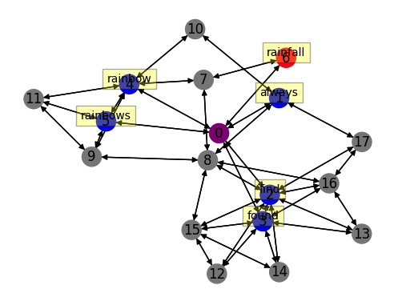
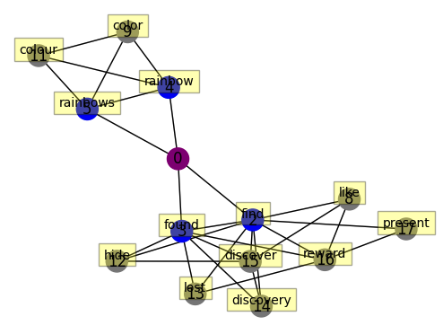
진행상황
9-464
Q. “Rainbows are always found after what?”
A. A fire B. A tornado C. Rainfall D. Cereal

Slide 20
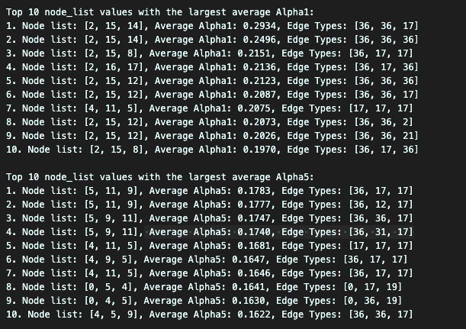
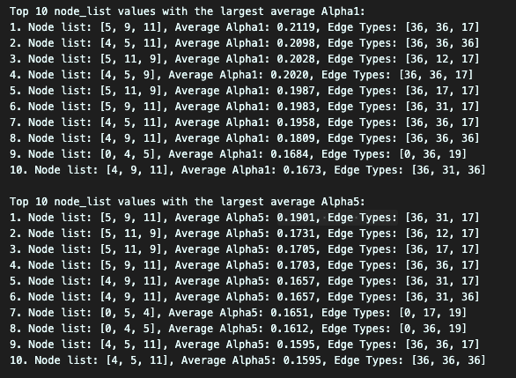
진행상황
9-464
Q. “Rainbows are always found after what?”
A. A fire B. A tornado C. Rainfall D. Cereal

Slide 21
진행상황
analysis
이 문제에서 CE(Cycle Encoder)이 QA-GNN보다 alpha1값이 더 컸다. Alpha5값도 CE가 QA-GNN보다 컸다.(평균기준)
CE, QA-GNN 모두 alpha1->alpha5로 갈수록 값이 감소
Top10 alpha1값의 순서는 ce, QA-GNN 많이 달랐지만 alpha5는 거의 경향성이 비슷했다. (두 개의 사이클만의 순서만 달랐다.)
CE의 Alpha1값의 크기순은 사이클 개수순과 유사했다.
하지만 alpha5값은 크게 다른게 없었다.

Slide 22
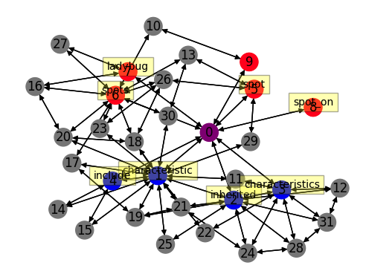
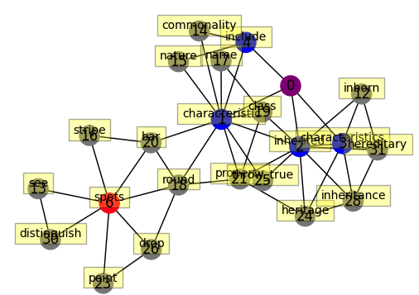
진행상황
1300
Q. “Inherited characteristics”
A. include mice being able to navigate a maze B. include learning to sit on command C. include dolphins doing tricks for their trainers D. include spots on a ladybug

Slide 23
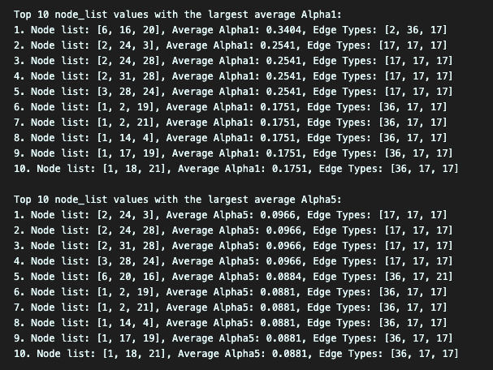
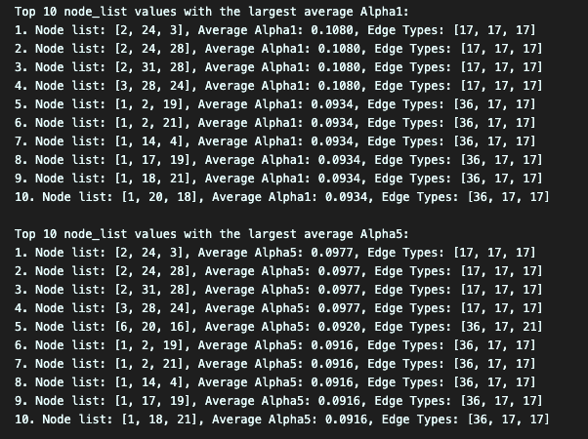
진행상황
1300
Q. “Inherited characteristics”
A. include mice being able to navigate a maze B. include learning to sit on command C. include dolphins doing tricks for their trainers D. include spots on a ladybug

Slide 24
진행상황
analysis
이 문제에서 CE(Cycle Encoder)가 QA-GNN보다 alpha1값이 더 컸다. 하지만 Alpha5값은 QA-GNN이 CE보다 컸다.(평균기준)
CE는 alpha1->alpha5로 갈수록 값이 감소(비교적 큰 감소), QA-GNN은 감소
Top10 alpha1, alpha5값의 경향성은 큰 차이가 없었다.

Slide 25
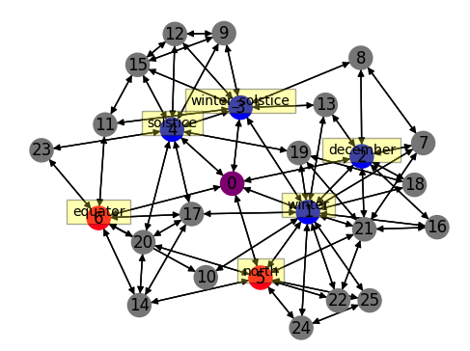
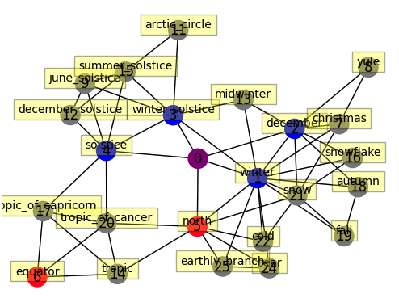
The summer solstice for the northern hemisphere also known as the June solstice
The winter solstice for the northern hemishphere also known as the December solstice
Solstice : 지점(동지와 하지점을 통틀어 이르는 말)
진행상황
25 : 9-32
Q. “The winter solstice is on December 21st in the”
A. counties B. north of equator C. states D. southern hemisphere

Slide 26
The summer solstice for the northern hemisphere also known as the June solstice
The winter solstice for the northern hemishphere also known as the December solstice
Solstice : 지점(동지와 하지점을 통틀어 이르는 말)
진행상황
25 : 9-32
Q. “The winter solstice is on December 21st in the”
A. counties B. north of equator C. states D. southern hemisphere

Slide 27
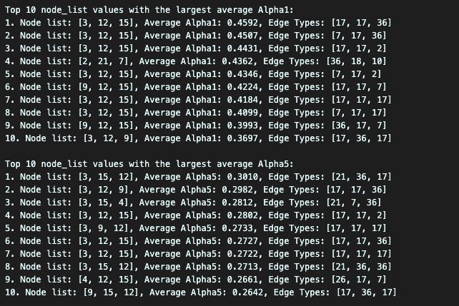
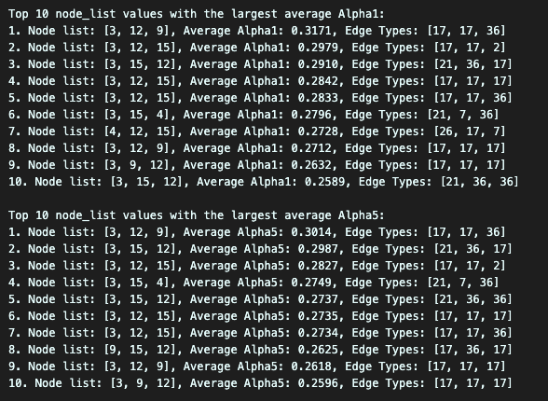
The summer solstice for the northern hemisphere also known as the June solstice
The winter solstice for the northern hemishphere also known as the December solstice
Solstice : 지점(동지와 하지점을 통틀어 이르는 말)
진행상황
25 : 9-32
Q. “The winter solstice is on December 21st in the”
A. counties B. north of equator C. states D. southern hemisphere

Slide 28
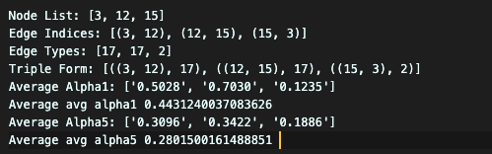
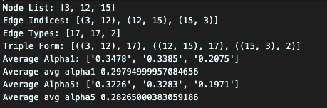
The summer solstice for the northern hemisphere also known as the June solstice
The winter solstice for the northern hemishphere also known as the December solstice
Solstice : 지점(동지와 하지점을 통틀어 이르는 말)
진행상황
25 : 9-32
Q. “The winter solstice is on December 21st in the”
A. counties B. north of equator C. states D. southern hemisphere
Cycle encoder
QA-GNN

Slide 29
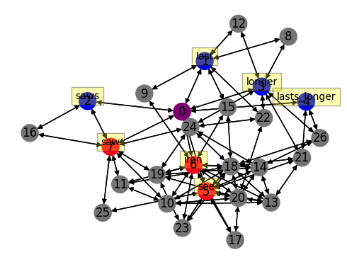
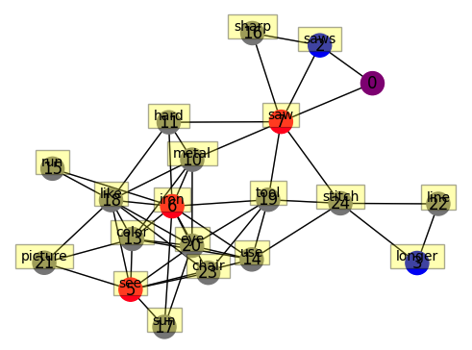
진행상황
31 : 9-776
Q. “Which of these saws will last longer?”
A. iron saw B. aluminium saw C. plastic saw D. wooden saw

Slide 30
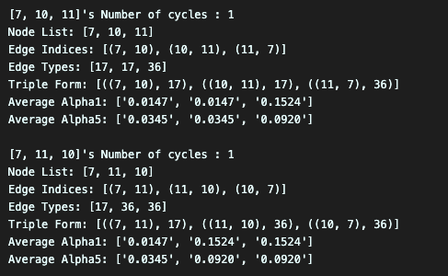
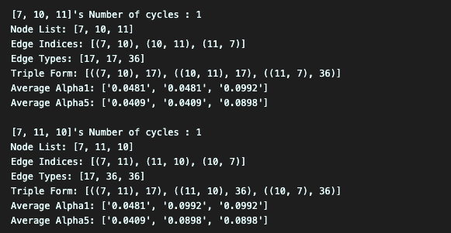
진행상황
31 : 9-776
Q. “Which of these saws will last longer?”
A. iron saw B. aluminium saw C. plastic saw D. wooden saw
Cycle Encoder
QA-GNN

Slide 31
진행상황
중간 결론 및 ,,
노드의 개수가 비교적 많은 subgraph의 경우 Cycle Encoder의 alpha1값이 큰 경우가 많다. 하지만 GAT layer을 거치면서 값이 줄어들어 QA-GNN과 비교했을 때 큰 경향성의 차이를 보이지는 않는다. (그래도 top10 alpha5값은 CE가 큼)
몇몇 사이클에서 Question Answering을 해결하는데 중요한 의미를 가질 수 있는 사이클에서 CE가 attention weight가 높은 것을 볼 수 있다.
Ex) 880 문제의 [hunt, hawk, animal], 9-32 문제의 [winter solstice, december solstice, summer solstice], 8-53의 [context, kilometer, kilometers], 9-776의 [saw, metal, hard] 등..

Slide 32
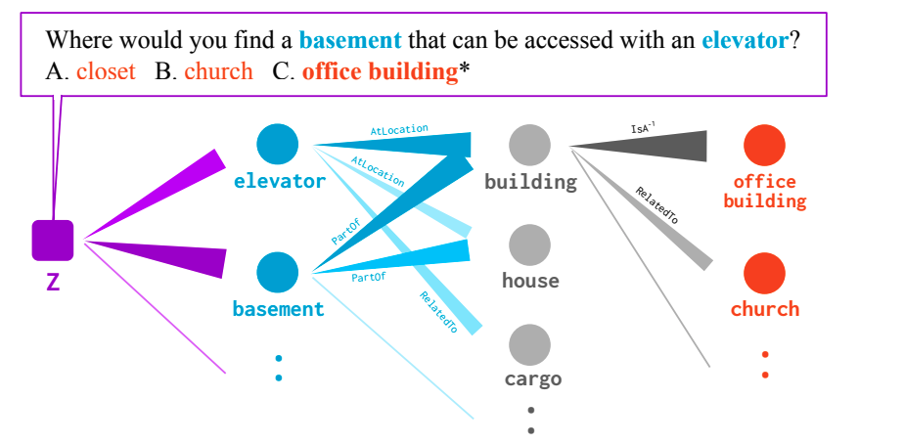
진행상황
중간 결론 및 ,,
오늘 보여준 내용은 Cycle encoder은 맞추고 QA-GNN은 틀린 문제들에 대해서 top10 alpha1, alpha5값들이 어떻게 나오는지를 분석해보았다.
QA-GNN은 맞추고 Cycle encoder은 틀린 문제도 코드는 완성함
그렇게해서 나온 사이클들은 결국 context노드와 K-hop으로 연결된다. 그랬을 때 그 k-hop으로 연결된 에지들의 attention weight을 보면 어떤 사이클을 더 의식했는지 알 수 있지 않을까?

Slide 33
진행상황
Plan & Feedback
이번주 내로 앞선 페이지에서 언급한거 진행 -1
위 자료(코드) 정리해서 다음주 월까지 교수님들께 공유 -2
문제들의 그래프를 PPT에 정리해서 공유(다음주 초) -3
지금까지는 Cycle encoder은 맞추고 QA-GNN은 틀린 문제거나 Cycle encoder은 틀리고 QA-GNN은 맞춘 문제에 대해서 진행했지만 어휘적으로(negation,conjunction) 분석이 필요한 문제들의 분석을 해보면 어떨까??
우선순위 정하기

Slide 34
감사합니다
발표 경청해 주셔서 감사합니다
정지원 성균관대학교 인공지능학과 석사 과정
jwjw9603@g.skku.edu

